Slide 1

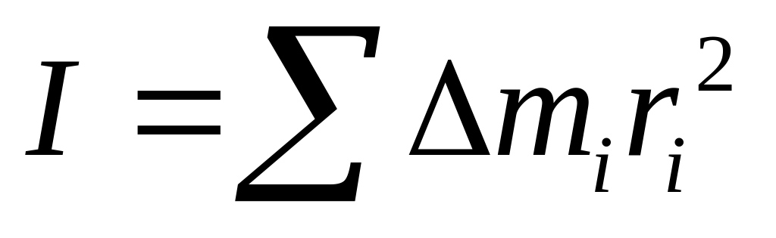
刚体对定轴的转动惯量
说 明
1、对同一轴的转动惯量具有可加性；
2、刚体的转动惯性不仅与其质量有关，
还与其形状、大小、质量分布及转轴的位置有关；
Notes:
这一表达式给出了转动惯量的定义式，其中△mi表示某一质元的质量，ri表示该质元到转轴的距离，这一求和式则表明：不同质元或刚体对同轴的转动惯量具有可加性；具体对某一个刚体而言，这里△mi表示刚体上任一质元的质量，ri表示该质元到转轴的距离。由此可见：刚体的转动惯性不仅与刚体的质量有关，还与刚体的质量相对转轴的分布有关，即还与刚体的形状、大小、质量分布及转轴的位置都有关。关于这一点，待会我们将还通过具体的例子来进一步说明。
对于质量连续分布的刚体，应将这一求和式改写为积分形式。

Slide 2
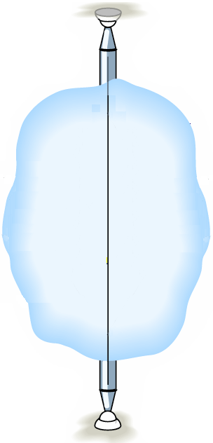


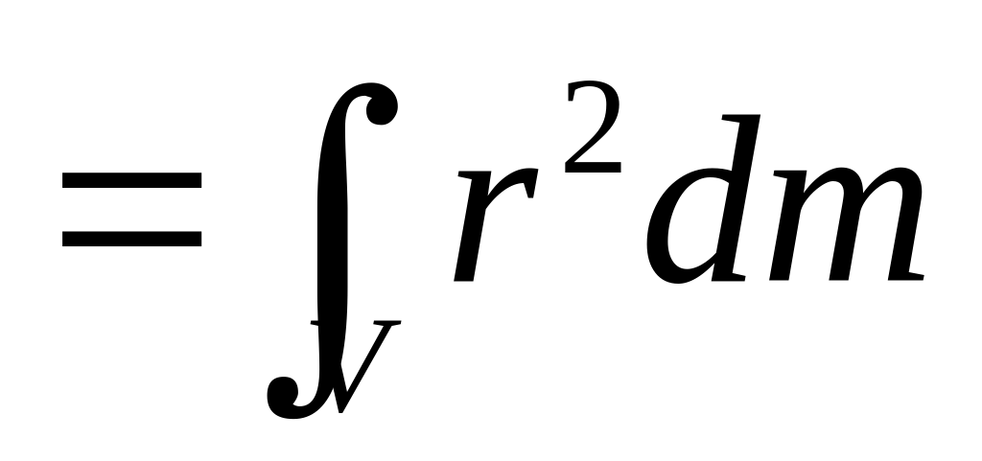
3、对于质量连续分布的刚体
V 表示刚体所占据的空间区域。
Notes:
对于质量连续分布的刚体，应将这一求和式改写为积分形式。

Slide 3

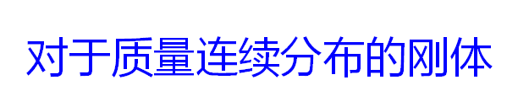
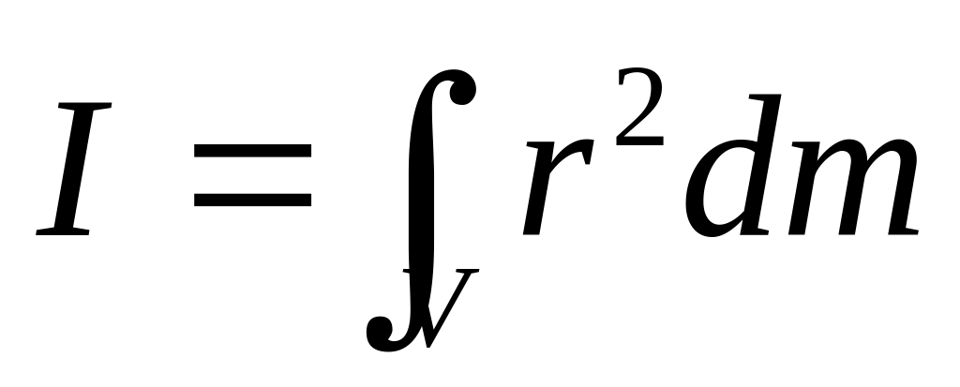



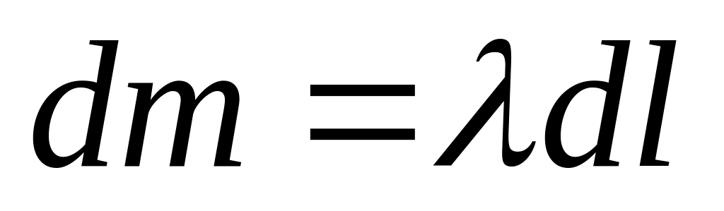
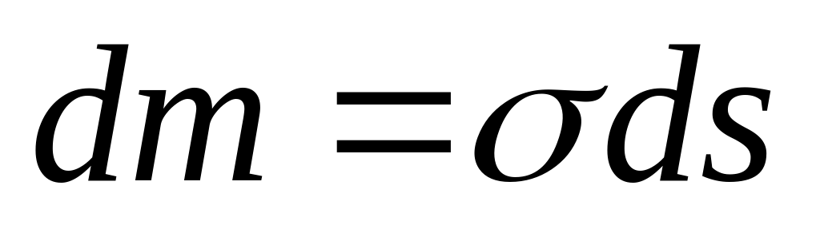
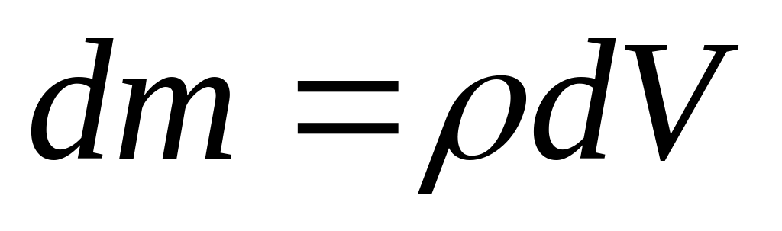
质量为线分布
质量为面分布
质量为体分布
质量线密度：λ
质量面密度：σ
质量体密度：ρ
关键在于根据质量分布特点，选取恰当的质量微元！
Notes:
对于质量连续分布的刚体，应将这一求和式改写为积分形式。

Slide 4
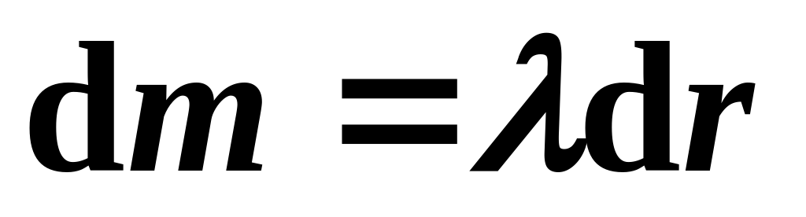

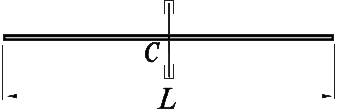
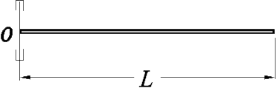




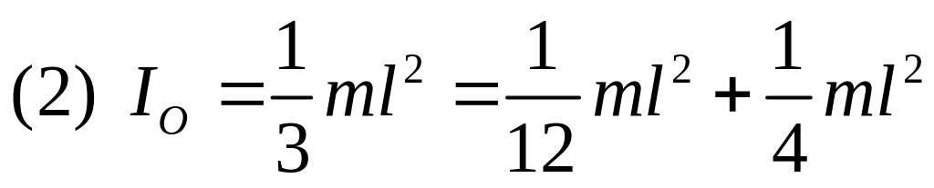
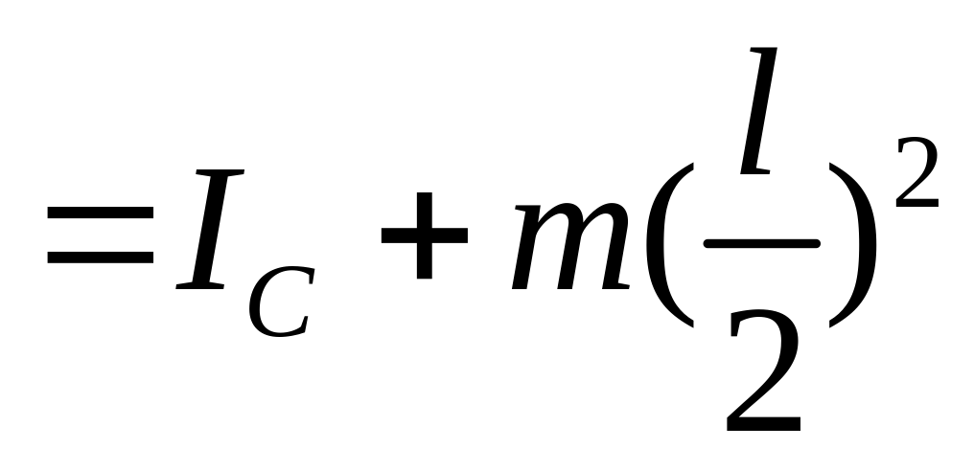
例1：分别求匀直细杆对质心轴、端垂轴的转动惯量
设单位长度的质量（质量的线密度）为λ
(1) 同一刚体转动惯量大小取决于转轴方向与位置 ;
(能否推广？)

Slide 5
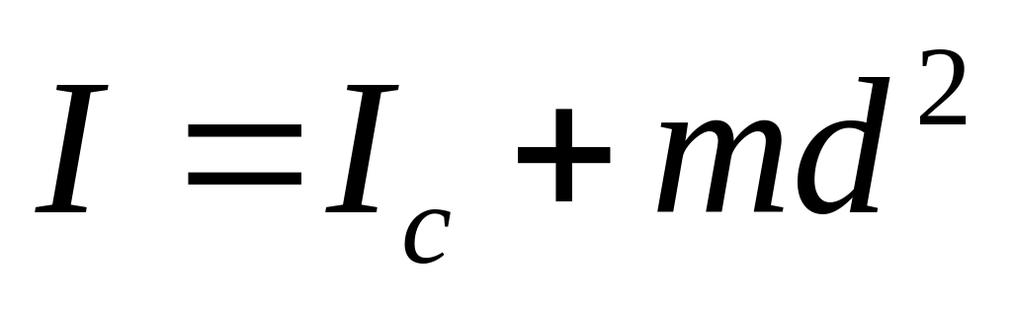

二、刚体对定轴的转动惯量
推广：平行轴定理
d
质心轴
其中：
——某刚体的质量
——该刚体对过质心轴的转动惯量
——该刚体对平行于质心轴的转轴的转动惯量
——上述两平行轴之间的距离

Slide 6














附：平行轴定理的证明
d
质心轴
设刚体对质心轴的转动惯量为
C
刚体对O轴的转动惯量为
O
证明：
（其中
质心系中的质心位矢）

Slide 7


例2 求质量为m、半径为R的匀质细圆环的转动惯量。
（轴与圆环平面垂直并通过圆心）
解：
在细圆环上任取一质元dm
O
R
dm
讨论：
(1) 质量与半径均相等的匀质薄圆筒对同一轴的I =？
结果：同匀质细圆环！
原因：对同一轴的质量分布没变！

Slide 8
二、刚体对定轴的转动惯量
例2 求质量为m、半径为R的匀质细圆环的转动惯量。
（轴与圆环平面垂直并通过圆心）
O
R
解：
在细圆环上任取一质元dm
讨论：
(2) 质量与半径均相等的匀质薄圆盘对同一轴的I =？

Slide 9
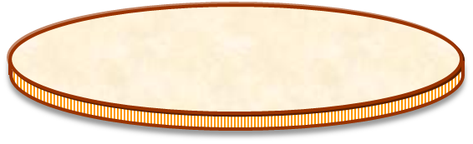



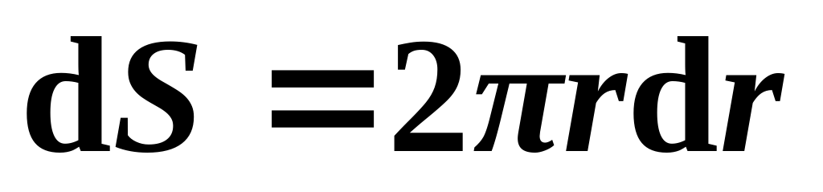
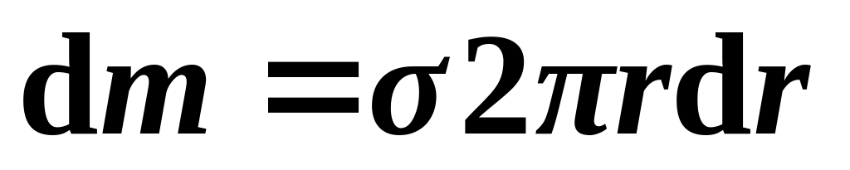
注意：物理中的数学处理！

Slide 10

R
R
总质量相同，质量分布离轴越远，
转动惯量越大；

Slide 11
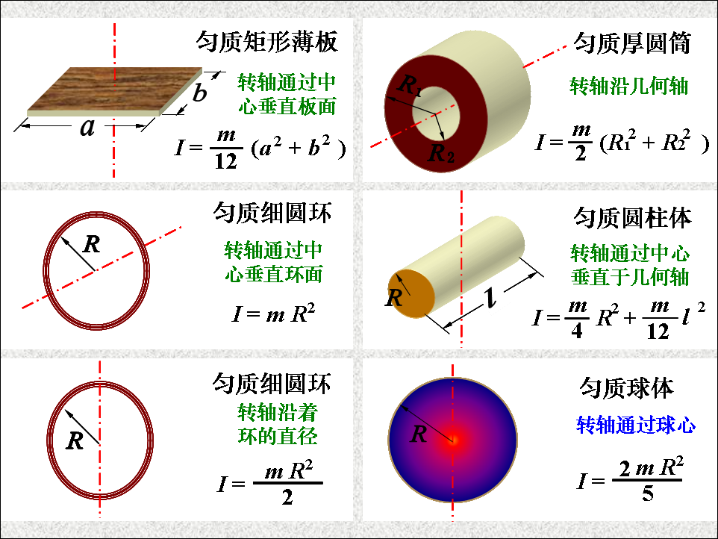
二、刚体对定轴的转动惯量

Slide 12



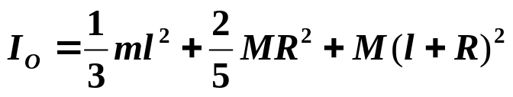
例3：组合体的转动惯量
(1)刚性匀质细杆+匀质球体
组合体对某定轴的I，等于各刚体对同一转轴I 之和。

Slide 13
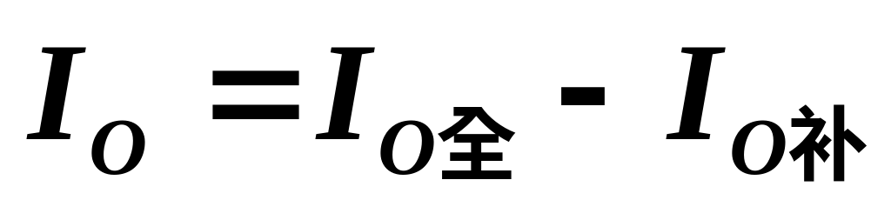

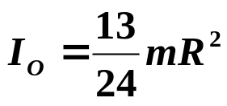



(2) 匀质刚体+规则“空缺”
思路：挖补法
匀质圆柱体

Slide 14
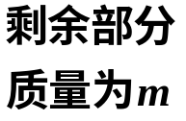
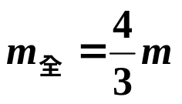
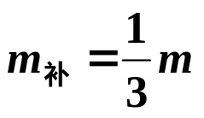

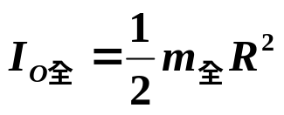


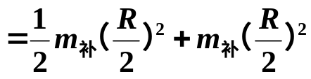

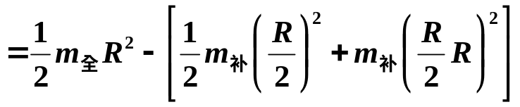
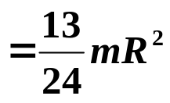
思路：挖补法

Slide 15
刚体对定轴的转动惯量
其他说明：
(1) 只有几何形状规则、质量连续分布的刚体，才用积分计算其转动惯量,一般刚体则用实验求之。
(2) 在工程上，常引入刚体回旋半径的概念。

Slide 16

二、刚体对定轴的转动惯量
设：
——某刚体的质量
——该刚体对某转轴的转动惯量
——集中了该刚体全部质量的某点到上述同一转轴的距离
若：
则称
为该刚体对某转轴的回转半径

